Slide 1
《大学物理D》
教材：
《大学物理简明教程》(第二版)，吕金钟 主编，
清华大学出版社
参考教材：
1.《基础物理学》，陆果 主编，高等教育出版社；
2. 《大学物理学》，邓法金主编， 科学出版社；

Slide 2
联系方式： 刘毅
办公室：沧海校区致原楼1310室
电 话：662813
E-mail：liuy@szu.edu.cn

Slide 3
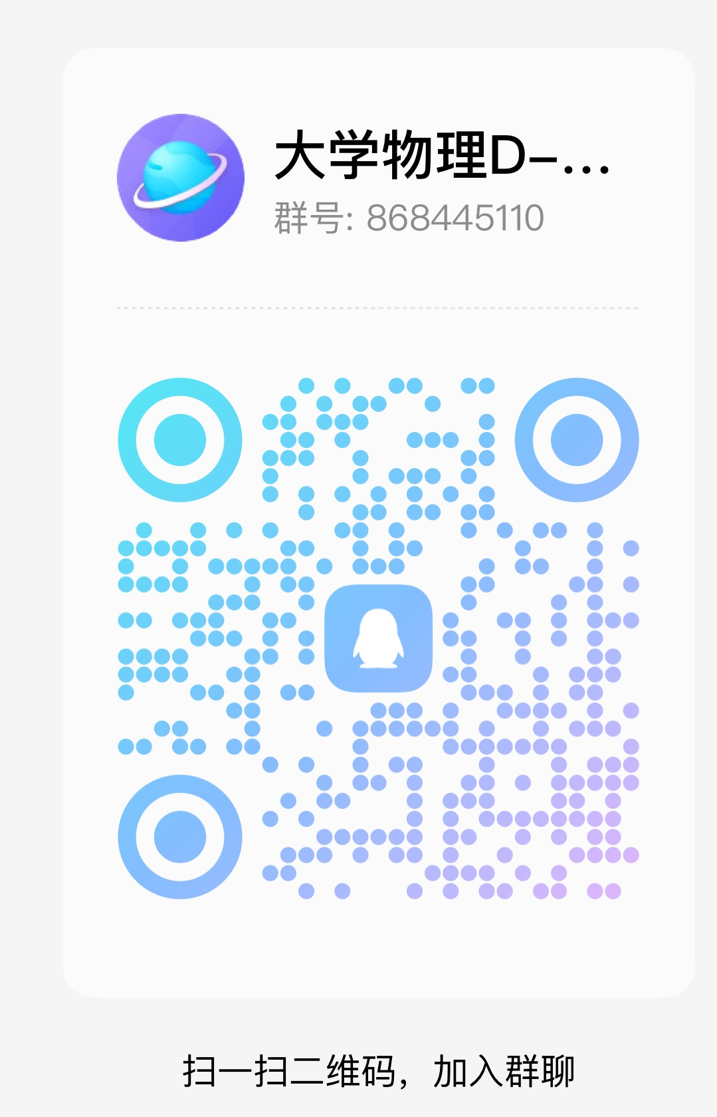
学院+姓名实名申请入群
入群后请及时修改群名片为学号末4位+姓名
群内设置文件夹，内有相关教学文件
请及时关注群通知

Slide 4
评分标准：
平时：40％
作业10%（5次完成分和质量分）、随堂测查10%（6次）、期中考试（闭卷）20%）
期末考试（闭卷）：60％（基本题＋附加题）

Slide 5
关于学习
学习的广度和深度极大扩张，资源极大丰富
学习的模式由习得式转变为理解式
学习是本能，需要应用于实践
目标设立和计划性是取得学习效果的基本要求
学习强调自主，终身学习是主要学习形式

Slide 6
教学计划和内容
第一章 牛顿力学简介
第三章 热力学物理基础（气体动理论和热力学）
第四章 电磁学基础（静电场和稳恒磁场）
第五章 波动学基础（机械振动和波动、波动光学）
第六章 量子物理简介

Slide 7
教学目标层次
掌握、理解、了解
第三章 气体动理论
了解气体分子热运动的图象；掌握理想气体的状态方程、压强公式和温度公式；通过推导理想气体压强公式，了解从提出模型、进行统计平均、建立宏观量与微观量联系到阐明宏观量的微观本质的思想和方法，能从宏观和统计意义上理解压强、温度、内能等概念；了解系统的宏观性质是微观运动的统计表现；了解气体分子的平均碰撞频率及平均自由程；了解麦克斯韦速率分布律及速率分布函数和速率分布曲线的物理意义以及掌握用它去计算气体分子热运动的算术平均速率、方均根速率；了解玻耳兹曼能量分布律；通过理想气体的刚性分子模型，理解气体分子平均能量按自由度均分定理，并掌握应用该定律计算理想气体的内能。

Slide 8
教学目标层次
掌握、理解、了解（参见教学大纲）
第三章 热力学
掌握功和热量的概念；理解准静态过程；掌握热力学第一定律；掌握分析、计算理想气体等体、等压、等温和绝热过程中的功、热量、内能改变量及卡诺循环等简单循环的效率；了解可逆过程和不可逆过程及卡诺定理；理解热力学第二定律及其统计意义，了解熵的概念及其玻耳兹曼表达式。

Slide 9
学习方法
自主性和计划性
理解的基础上记忆和应用
项目式管理学习
建立物理图像和知识结构
学习没有捷径，但有方法和规律

Slide 10
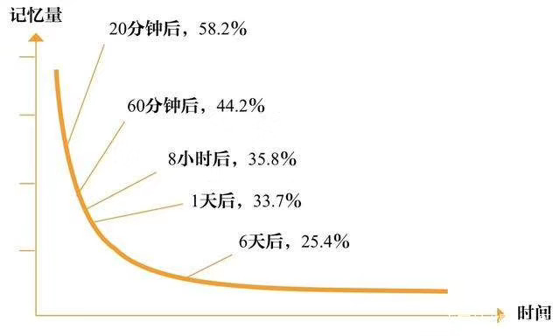
物理图像-场景记忆法
Notes:
有意义可理解的材料，其学习速度是无意义材料的七倍。

Slide 11
十个好的学习法则——《A Mind ForNumbers》
运用回想——及时回顾主要内容，少做标记
自我测试
对问题进行组块
间隔重复
在练习中交替使用不同解题技巧（穿插式学习）
注意休息
使用解释性的提问和简单类比
专注
困难的事情最先做
心理对照

Slide 12
增强记忆力
与生俱来的视觉空间记忆（图像化）
学习时运用大脑的更多区域，可以构造更强大的记忆模型
理解后再去记忆，构建空间思考能力
打造生动形象的比喻或类比
间隔重复，向记忆存储概念
创建意群（不要混淆记忆窍门和真正的知识）
刻意训练与手动书写有关的肌肉记忆
“知道什么并不重要，如何思考才是关键”
记忆宫殿法

Slide 13
解决拖延症
记行程日记（了解拖延的信号和机制）
每天对自己承诺完成一定的日常事务和任务
每天晚上写下第二天的计划任务
将复杂或困难工作细化成一系列小挑战，确保得到一定的回馈（番茄工作法）
将自己处于少干扰的环境，小心拖延信号
如果仍然无法摆脱拖延，要有后备计划（如设定Deadline）

Slide 14
学习要求
课前阅读每章教学内容，阅读电子讲稿
学习时做好笔记，准备好草稿纸进行推导演算
课后完成例题和习题（理解的基础上应用）
每章总结和课堂测查
每章复习和典型问题

Slide 15

物 理 学 概 论
物理学是自然科学的重要组成部分，它的发展与人类生活和现代化建设息息相关。
物理学：研究物质的结构和相互作用以及它们的运动规律的科学。
宏观世界（与人体大小可比）
微观世界（原子内部）
宇观世界（天体、宇宙）
物理学对客观世界的描述：
天文观测表明：星系空间分布是均匀的（半径10¹⁰光年的球），星系显示出以真空光速远离我们而去，这就是“宇宙大爆炸”学说。

Slide 16

物理学的五大理论：
牛顿(经典)力学：研究物体的机械运动；
热力学：研究温度、热量、能量守恒及熵原理；
电磁学和光学：研究电、磁、光及电磁辐射等；
量子力学：研究微观世界；
狭义相对论：研究高速运动、时间和空间等；
经典物理学：力学、热学、声学、光学、电磁学
近代物理学：狭义相对论、量子力学（高速运动、原子内部）

Slide 17
物理学的普遍性、基本性，对社会的经济发展起极大的推动作用：
18世纪末，瓦特发明的蒸汽机应用于纺织、轮船、火车，正是基于热力学基本定律；
19世纪30年代，法拉第电磁感应定律引起了工业的重大革命：工业电气化－>电力时代；
20世纪40年代，原子能、核聚变是建立在爱因斯坦的狭义相对论；
1949年发明半导体晶体管—>超大规模集成电路、计算机——基于量子力学的成果；

Slide 18

力学：是以牛顿定律为基础的经典力学，目前大多数日常现象和生产实际还是以经典物理学为基础来解释。
如果说人造卫星是现代人类的文明之花，那么人造卫星轨道计算的精确无误，就足以说明经典力学的有效性。
力学：是研究机械运动的规律及其应用的科学；
物质运动形式多种多样，最简单最基本的是机械运动：物体之间或物体各部分之间相对位置的变动。
力学可分为以下三部分：
运动学：描述物体位置变化与时间的关系，确定运动状态
动力学：研究物体的运动状态发生变化的原因；
静力学：研究物体处于平衡状态时其他物体要满足的条件

Slide 19
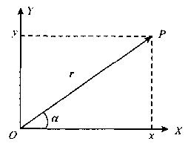

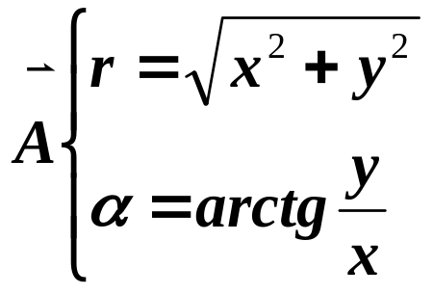
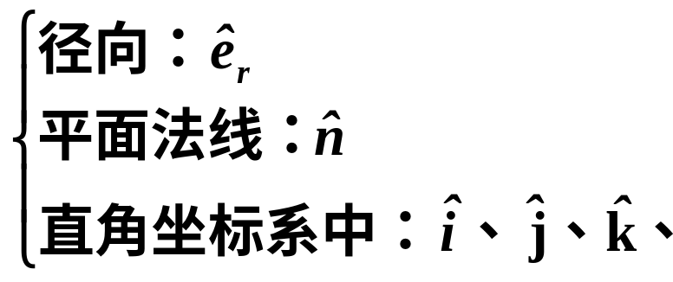
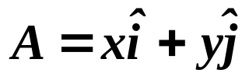
第0章 矢量简介
力学简介
矢量和标量（如：时间、质量、温度、功）
标量： 仅用数值即可作出充分描述的量。
矢量： 具有一定大小和方向且加法遵从平行四边形
法则的量。
二. 矢量的表示方法：
1. 文字：
2. 有向线段：线段的长度表示大小， 箭头表示方向;
三. 矢量的模、单位矢量：
1. 模：矢量的大小；
2. 单位矢量：模为1

Slide 20
A. 极坐标表示 B. 直角坐标系单位矢量表示 C.大小、方向表示

Slide 21
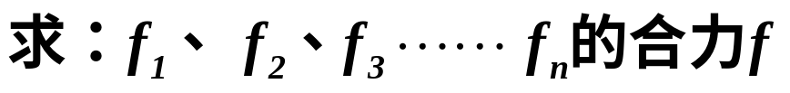
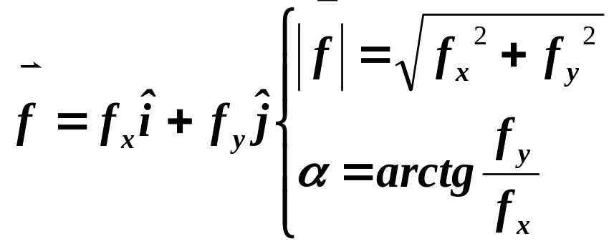
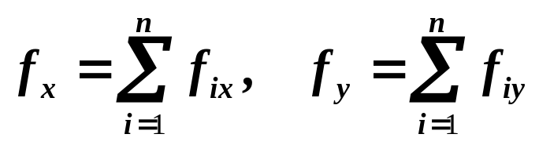
四. 矢量的运算
1. 作图法求两个矢量的和：平行四边形法则
2. 多个矢量的加减运算：直角坐标系中正交分解法
用正交分解法求合力，这是一种十分有用的解题方法，在磁场中．求任意形状载流导线所受安培力f_{m}；在电学中，求由带电体产生的电场强度E；在磁学中，求由载流导线产生的磁感应强度B，尽管物理含义完全不同，但都是矢量，用正交分解法求合矢量的数学运算方法是一致的．

Slide 22

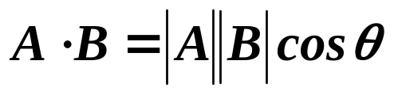


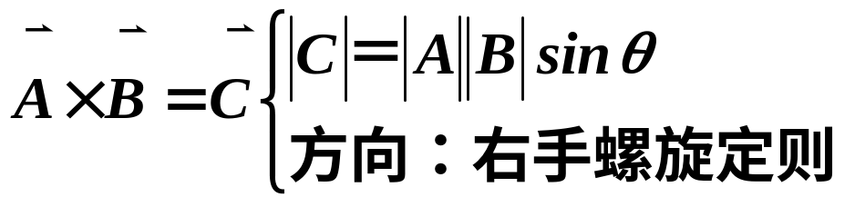
五. 两个矢量的相乘运算
1.在数学上，把两个矢量相乘得到标量的定义为矢量点乘
两个矢量点乘：标积
θ
2.在数学上，把两个矢量相乘得到矢量的定义为矢量叉乘
两个矢量叉乘：矢积
θ
θ小于180度；

Slide 23
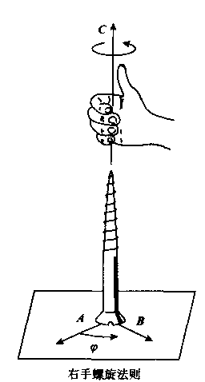
θ

Slide 24
单位制
国际单位制规定了七个基本物理量（长度，质量，时间，热力学温度，电流强度，光强度，物质的量）的单位作为基本单位。
力学
物理量
基本量
(长度,质量,时间)
基本单位
(m，kg，s)
单位制（SI）
导出量
(速度,加速度,力等)
导出单位
(m/s,m/s²,N等)

Slide 25
国际单位制（SI）制规定
铯133 原子基态的超精细能级跃迁频率ΔνCs 为9192631770Hz ；
真空中光的速度c 为299792458m/s ；
普朗克常数 h 为6.62607015×10⁻³⁴Js ；
基本电荷e 为1.602176634×10⁻¹⁹C ；
玻尔兹曼常数k 为1.380649×10⁻²³J/K ；
阿伏伽德罗常数NA 为6.02214076×10²³mol⁻¹
频率为540×10¹²Hz 的单色辐射的发光效率K_{cd}为683 lm/W

Slide 26
单位制
量的
名称
单位
名称
单位
符号
单 位 的 定 义
¹³⁸Cs原子某特征频率光波周期的
时间
秒
s
9 192 631 770 倍
光在真空中在（1/299 792 458）s内所经过的距离
长度
米
m
质量
千克
kg
由普朗克常数、光速、时间共同确定

Slide 27
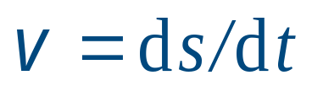

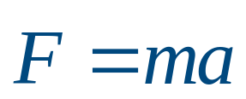
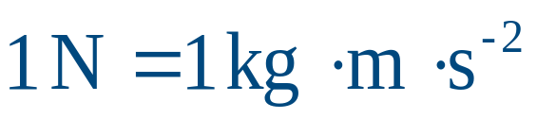


单位制
速率
导出量
力
功
数字后面必须标明单位，否则无物理意义。
力学还有辅助量：弧度 rad。

Slide 28
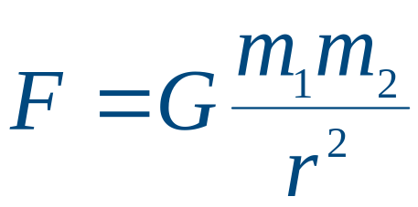
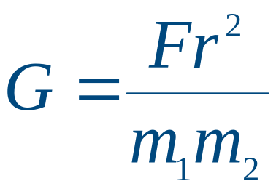
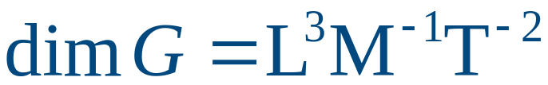
量纲作用
(1) 可定出同一物理量不同单位间的换算关系．
(2) 从量纲分析中定出方程中比例系数的量纲和单位．
如：

Slide 29
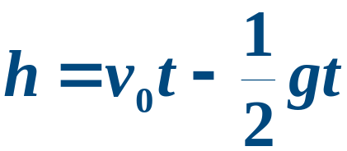



量纲作用
(3)量纲可判断结果的正确性．
例：
原式错误。
(4)量纲可检验文字描述的正误．

Slide 30
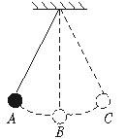
量纲作用

Slide 31
矢量的运算（总结）
1. 矢量相加减（单位一致）：平行四边形法则
2. 矢量的数乘，可以乘以标量（数值）
3. 矢量点乘：两个矢量相乘得到标量, 如功的计算
4. 矢量叉乘：两个矢量相乘得到另一个矢量，如运动电荷
所受洛伦兹力的计算
两个矢量相除没有意义！

Slide 32
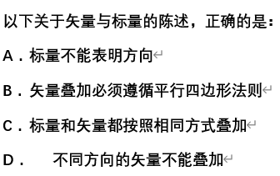
答案：B

Slide 33
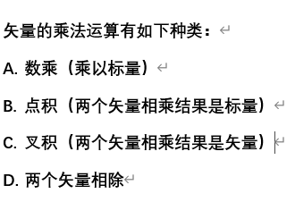
（多选）
答案：A、B、C

Slide 34
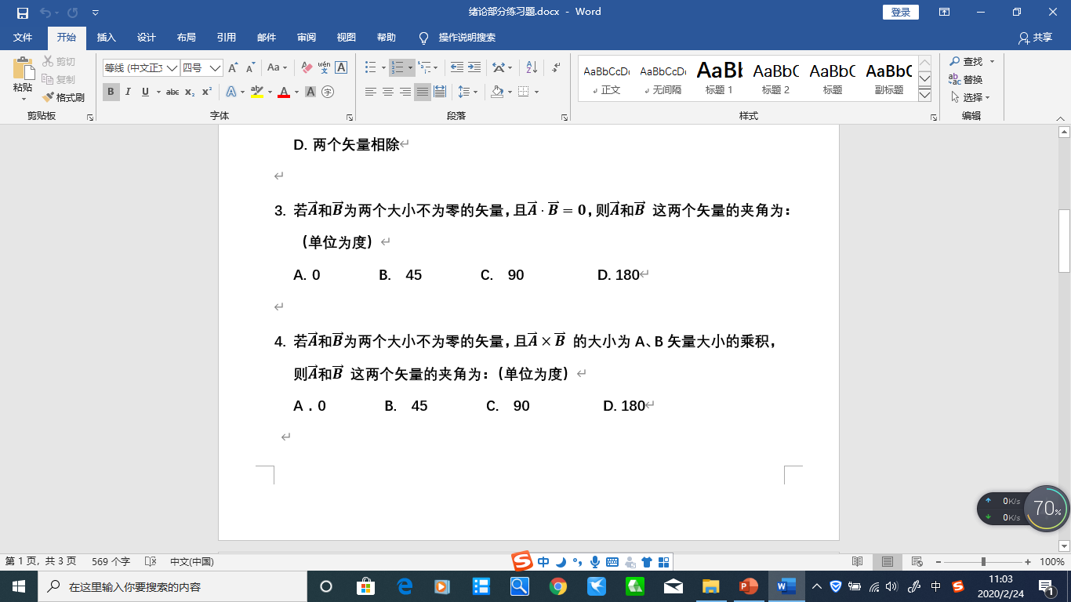
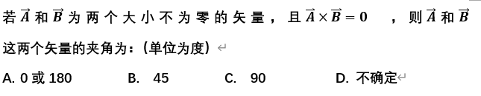
答案：C、 C 、A

Slide 35
第1章 质 点 运 动 学
一. 参考系、坐标系、质点
宇宙中，静止是相对的，运动是绝对的，但运动的描述是相对的；(例如:火车上的人)
机械运动：物体之间或同一物体各部分之间相对位置随时间的变化。
参考系：作为参考的物体；
坐标系：对运动状态作定量描述;
质点（理想模型）：物体的运动是复杂的，如：乒乓球的运动、地球运动；
①.忽略物体自身的转动，物体仅作平动，可将物体的全部质量集中在物体的中心点（有一定质量的几何点）；
②.若观察者离物体的距离r远大于物体的尺寸l，则可忽略物体的形状和大小，看作质点；

Slide 36
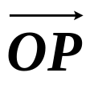





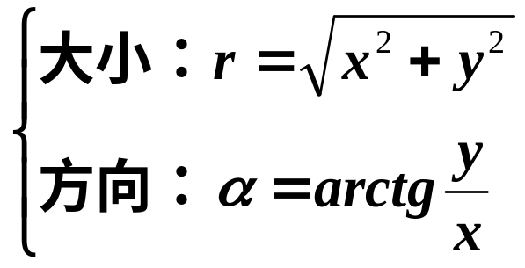

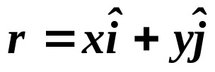
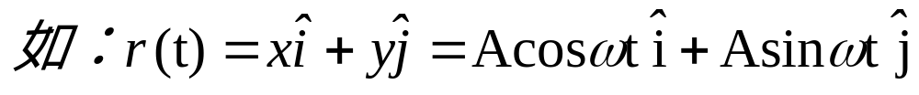
二. 位置矢量、运动方程、位移
物体在任意时刻的位置，用直角坐标(x,y)或有向线段 表示，
1. 矢径r是确定质点在任意时刻的位置的物理量——位置矢量；
2.运动方程：位置坐标(或矢径r)随时间t变化的函数关系式；
3.轨迹方程：将运动方程的时间参量t消掉；

Slide 37


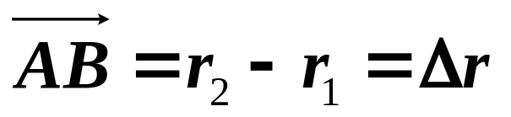




4. 位移：描述初始时刻和终止时刻质点位置变动的大小和方向的物理量，是一个矢量；
位移：是一个矢量；
距离：是位移的模；
路程：表示在Δt时间内，质点在空间所走过的轨迹的总长；

Slide 38
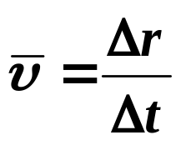
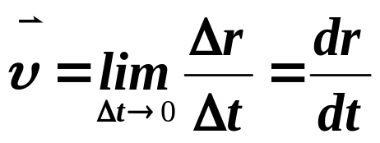
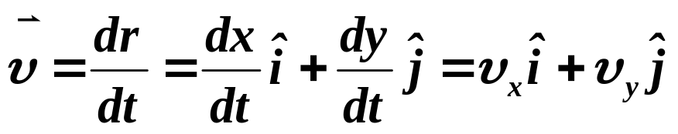
三. 速度、加速度
1. 平均速度：质点的位移与所经历时间的比率；
2. 瞬时速度：当Δt→0时的平均速度，简称速度；
速度大小等于矢径对时间的一阶导数；
方向：沿轨迹的切线

Slide 39
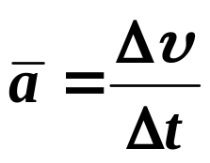
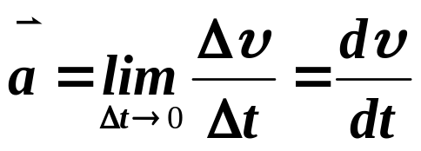
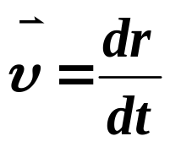
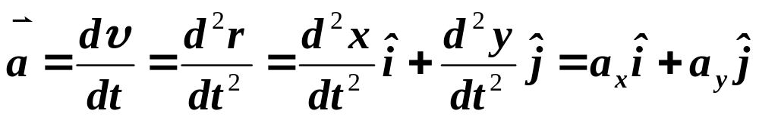
3. 平均加速度：在Δt时间内，质点速度的增量与Δt的比率；
4. 瞬时加速度：当Δt→0时的平均加速度，简称加速度；
加速度等于速度对时间的一阶导数，矢径对时间的二阶导数

Slide 40
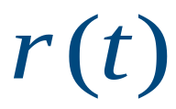
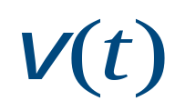
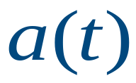
质点运动学两类基本问题
★由质点的运动方程可以求得质点在任一时刻的位矢、速度和加速度；
★已知质点的加速度以及初始速度和初始位置, 可求质点速度及其运动方程．
求导
求导
积分
积分

Slide 41
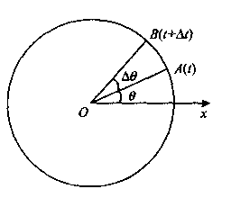




物体作圆周运动：
圆周运动的角量描述：角位移、角速度、角加速度
R
质点沿圆周作逆时针方向转动，t时刻质点处在A点，经时间Δt，质点运动到B点，则Δθ角称质点对O点的角位移。
线速度:
角速度：
切向加速度:
角加速度：

Slide 42
四. 牛顿运动定律（整个经典力学的基础）
由于力的作用，将使物体的运动状态发生改变；
力对物体作用的时间累积，将使物体的动量改变；
力对物体作用的空间累积，力对物体做了功。
牛顿第一定律；任何物体都保持静止或匀速直线运动的状态，直到有外力迫使它改变这种状态为止。
牛顿第二定律；物体受到外力作用时，物体所获得的加速度的大小与合外力的大小成正比，并与物体的质量成反比；加速度的方向与合外力的方向相同。
牛顿第三定律；当物体A以f₁作用在物体B上时，物体B也必定同时以力f₂作用在物体A上；两个力在同一直线上，大小相等而方向相反。（作用力和反作用力）

Slide 43
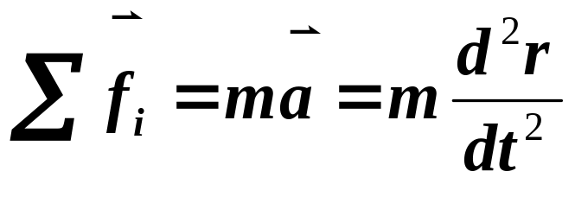
牛顿第二定律：是质点动力学的基本方程，如果知道物体所受的外力以及物体的初位置和初速度，就可确定出物体在任意时刻的位置和速度。

Slide 44

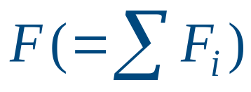
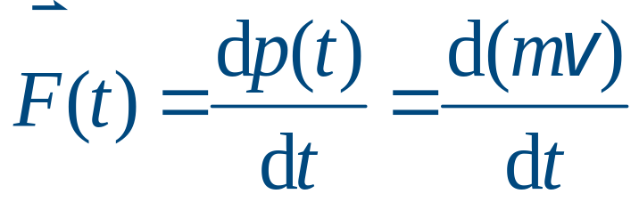
牛顿第二定律
描述运动的变化与所加的力之间的定量关系
内容:
动量为 的物体，在合外力 的作用下，其动量随时间的变化率应当等于作用于物体的合外力．
惯性质量(惯性的量度)
合外力

Slide 45
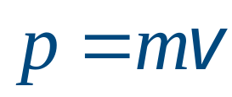

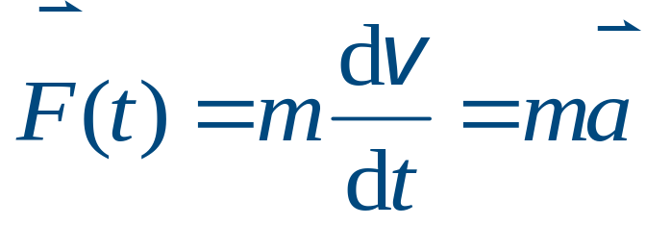
5、动量定理
动量的概念
用动量描述运动比用速度更普遍和深刻
当 时，m为常量
加速度
合外力
在惯性系中使用
瞬时性和矢量性
只适用于质点和质点系

Slide 46
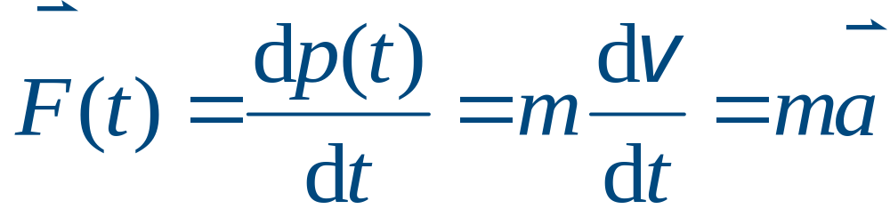
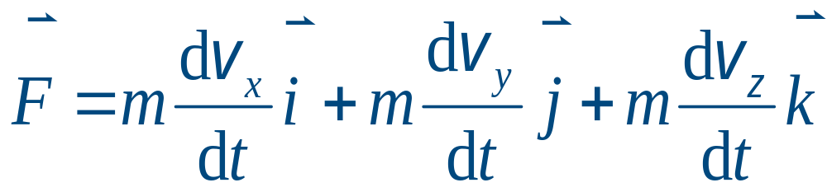
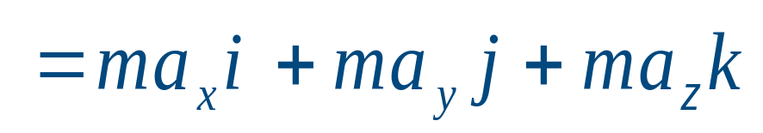
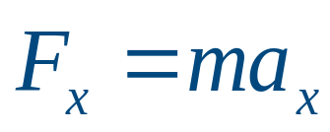
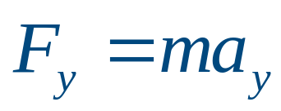

牛顿第二定律
在直角坐标系下
分量形式
满足叠加原理

Slide 47





六. 功能原理
1. 功的计算：功是描述力对空间的积累作用的物理量；力对物体作功，使物体的运动状态发生变化；
①. 恒力做功
光滑
恒力做功等于力在位移方向的分量与位移大小的乘积
功的单位：焦耳，J

Slide 48








②. 变力做功
一个物体在变力作用下从a点沿曲线至b点，求变力所作的功。
将曲线ab分成无限个小段，Δl₁, Δl₂, Δl₃……Δl_{n},
元功：
变力做功等于力在速度方向上的分量沿运动路径的线积分。

Slide 49


Slide 50







说明
(1) 功是描述 力作用于物体的空间累积效应的物
理量。
(2) 力和力的作用点沿力的方向的位移，是功
的两个不可缺少的因素。
(3) 由于位移与坐标系的选择有
关，故力做功也与坐标系的
选择有关。
(4) 作功的图示

Slide 51






2. 动能：物体因运动所具有的能量；
力对物体作功，使物体的运动状态发生变化；
①. 恒力做功
动能定理：合外力对质点所作的功，等于质点动能的增量；

Slide 52








②. 变力做功
元功：
动能定理：合外力对质点所作的功，等于质点动能的增量；

Slide 53


3. 势能、保守力
保守力：外力对物体做功只与始末位置有关，与所经过的路径无关；如：重力、万有引力、弹性力、静电场力
非保守力：摩擦力、粘滞阻力
保守力做功，物体的势能改变；
①. 重力势能
Ep, 重力势能，选地面为零势能点
重力做功，重力势能减少；

Slide 54



②. 弹性势能
弹性力也是保守力。弹簧的劲度系数为k, 物体质量为m，置于光滑水平面上，外力f，当物体从x₁到x₂的过程中，弹力做功：
弹性势能的增量：ΔE_{p}
弹性力做功，等于弹性势能增量的负值；
区别非保守力：摩擦力

Slide 55


4. 机械能：物体的动能与势能的总和；
一个物体受到保守力和非保守力的共同作用，则合力做的功等于物体动能的增量；
机械能
功能原理：物体所受非保守力做的功，等于物体机械能的增量；
机械能守恒定律：物体只有保守力做功，物体的动能和势能之间可以互相转换，并且总的机械能为恒量；

Slide 56

摩擦力作负功！

Slide 57
质 点 运 动 学 小 结
质点：质点近似的特点和前提
①.忽略物体自身的转动，物体仅作平动，可将物体的全部质量集中在物体的中心点（有一定质量的几何点）；
②.若观察者离物体的距离r远大于物体的尺寸l，则可忽略物体的形状和大小，看作质点；
位置、位移、速度、加速度：都是矢量；
位矢、速度、加速度三者的数学关系：
速度等于矢径（位矢）对时间的一阶导数
加速度等于速度对时间的一阶导数；矢径对时间的二阶导数

Slide 58

动能定理：合外力对质点所作的功，等于质点动能的增量
保守力和势能：保守力做功与路径无关，且等于势能的减少
功能原理：物体所受非保守力做的功，等于物体机械能的增量
机械能守恒定律：物体只有保守力做功，物体的动能和势能之
间可以互相转换，并且总的机械能为恒量
机械能守恒是功能原理的特殊形式

Slide 59
第0章 微积分初步
第一节 函数、导数与微分(differential coefficient)
概念一：变量
绝对常量
常量（恒量）
任意常量（待定常量）
函数 因变量 自变量
y = f(x)

Slide 60



概念二：导数
函数y = f(x)在x₀到x₀+△x之间的平均变化率
导数：

Slide 61










附：基本导数公式
1. （n为常数）
2. （n为实数）
3.
4.
5.
6.
7.
8.
9.
10.

Slide 62




附：基本导数公式
11. （-1 < x < 1）
12. （-1 < x < 1）
13. （-∞ < x +∞ )
14. （-∞ < x +∞ )

Slide 63









附：导数基本运算法则
* y = f(u), u = Φ(x)，即称y为x的复合函数，y = f[Φ(x)]
函数和、差、积、商的求导法则 | 函数和、差、积、商的微分法则

Slide 64




概念三：函数的极值点和极值

Slide 65
若函数f(x)在 x₀ 附近有连续的导函数f’(x)、f”(x)， 且 f’(x)=0， f”(x) ≠0，则f”(x)<0 时， f(x)在 x₀ 处有 极大值；f”(x)>0 时， f(x)在 x₀ 处有极小值。
概念四：微分
若函数 y = f(x) 在点 x 处的导数f’(x)与自变量Δx的乘积称作函数 y = f(x) 在点 x 处的微分，记作 dy
dy = f ’(x) Δx
将Δx记作dx，称作自变量的微分，有
dy = f ’(x) dx

Slide 66

注意： 因
即导数f’(x)等于函数的微分与自变量的微分之商．故导数又称为微商.
微分的几何意义：

Slide 67

第二节 不定积分(integrel)
概念一： 原函数
设f(x)是定义在某一区间上的函数，若存在函数F(x),
使得在这个区间上的每一点有
则称 F(x)为f(x) 在该区间上的一个原函数。
注 意：如果 F(x)是f(x)的一个原函数，则 F(x) + C
也是 f(x) 的原函数。

Slide 68




概念二： 不定积分( integral)
函数 f(x) 的所有原函数叫作 f(x)的不定积分。
不定积分的两条性质：
1.
2.
不定积分实际上是求导数的逆运算。

Slide 69





附：基本的不定积分公式
1.
2.
3. ( n ≠ - 1)
4.
5. （其中 a > 0,且a ≠ 1）
…….

Slide 70


附：不定积分基本运算法则
1. k ≠ 0
2.

Slide 71



第三节 定积分
概念一： 求曲边梯形的面积

Slide 72


概念二： 关于物体的位移
概念三： 定积分的定义
设函数y = f(x) 在区间[a,b]上连续，用一系列分点
a = x₁ < x₂ < … <x_{i-1} <x_{i} <x_{i+1} < … <x_{n+1} = b
将区间[a,b]等分为 n 个子区间，在每一小区间[x_{i} ,x_{i+1}]
上任取一点ξ_{i}(i=1,2,…, n)，和式
当 n→∞即△x→0时，I_{n}的极限称作函数f(x)在区间[a,b] 的定积分。

Slide 73




概念四：定积分的主要性质
1.
2.
3.
4.

Slide 74




Slide 75
过关练习
1. 根据牛顿第二运动定律，如果已知物体所受的合外力，就可以求出物体在任意时刻的位置和速度。
2. 动能定理中，只有保守力做功才等于物体的动能增量。
3. 机械能守恒定律是功能原理的特殊形式。
4. 在只有保守力做功的前提下，物体的机械能守恒。
答案：F、F、T、T

Slide 76
过关练习
5. 一个物理量有没有单位都可以。
6. 常量就是具有已知确定数值的量。
7.不定积分中，求原函数就是求导的逆运算。
8. 微分和微商是一回事。
答案：F、F、T、F

